Slide 1













LAB - 05
NHÓM 7

Slide 2
SOLVING THE N-QUEENS PROBLEM USING LOCAL SEARCH

Slide 3
Mục tiêu bài toán
Bài toán N-Queens: Đặt N quân hậu lên bàn cờ N×N sao cho không có hai quân hậu nào tấn công nhau.
Điều kiện:
Không cùng hàng
Không cùng cột
Không cùng đường chéo
Mục tiêu: Tìm cấu hình bàn cờ sao cho số xung đột (conflicts) = 0

Slide 4
2. Biểu diễn lời giải
Biểu diễn bàn cờ: Mảng 1 chiều độ dài N
→ Vị trí từng phần tử là cột, giá trị là hàng của quân hậu
Ví dụ: [1, 3, 0, 2] nghĩa là:
Cột 0 → hàng 1
Cột 1 → hàng 3
Cột 2 → hàng 0
Cột 3 → hàng 2
Giúp giảm không gian tìm kiếm chỉ còn các hoán vị hàng hợp lệ.

Slide 5
3. Hàm đánh giá (conflicts)
Đếm số cặp hậu có thể tấn công nhau:
Cùng hàng
Cùng đường chéo chính / phụ
Dùng công thức tổ hợp nC2 = n(n-1)/2 để tính số cặp xung đột trên mỗi hàng/chéo.
conflicts = 0 ⇒ lời giải hợp lệ.

Slide 6
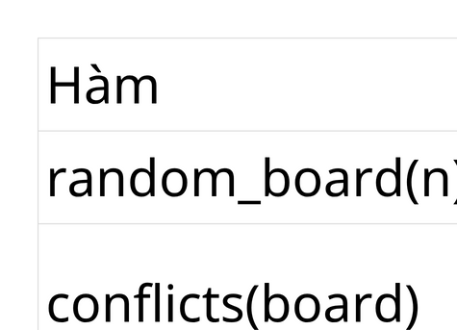
4. Các hàm chính
Các hàm này là nền tảng cho thuật toán tìm kiếm cục bộ (local search)

Slide 7
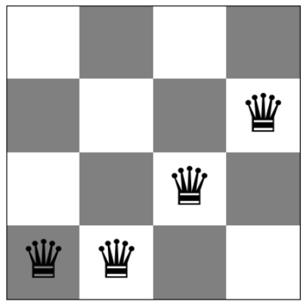
5. Kết quả minh họa
Trường hợp 1: Bàn cờ ngẫu nhiên
[3, 3, 2, 1] → 4 conflicts
➡️ Chưa phải lời giải tối ưu.

Slide 8
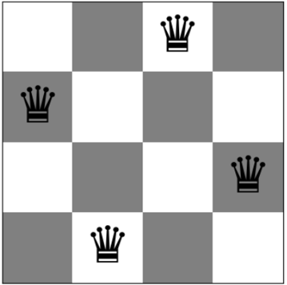
Trường hợp 2: Bàn cờ tối ưu
[1, 3, 0, 2] → 0 conflicts
➡️ Đây là lời giải đúng cho 4-Queens.

Slide 9
Task 1: Steepest-ascend Hill Climbing Search
Mục tiêu:
Tìm lời giải cho bài toán N-Queens bằng thuật toán Steepest-Ascent Hill Climbing (leo đồi dốc nhất).
Ý tưởng chính:
Bắt đầu từ bàn cờ ngẫu nhiên.
Tính số xung đột (conflicts) hiện tại.
Thử mọi nước đi cục bộ khả thi → di chuyển từng hậu trong cột của nó.
Chọn nước đi tốt nhất (ít xung đột nhất).
Nếu không cải thiện → dừng tại local optimum.
Nếu đạt 0 xung đột → tìm được lời giải tối ưu.
-> Điểm khác biệt: luôn chọn nước đi tốt nhất (steepest) → giúp tránh các điểm cực trị nhỏ.

Slide 10
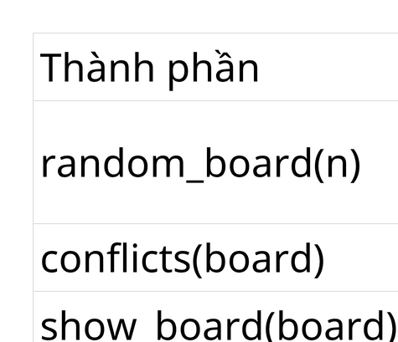
2. Cấu trúc chương trình
Cơ chế hoạt động:
Thử di chuyển từng hậu → chọn cấu hình tốt nhất
Cập nhật nếu có cải thiện
Dừng khi không còn bước đi tốt hơn

Slide 11
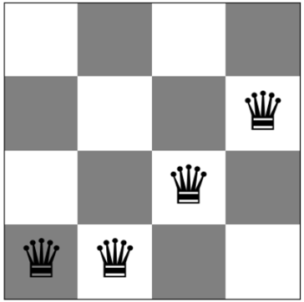
3. Kết quả thực nghiệm
Trạng thái ban đầu:
[3, 3, 2, 1]
Số xung đột: 4

Slide 12
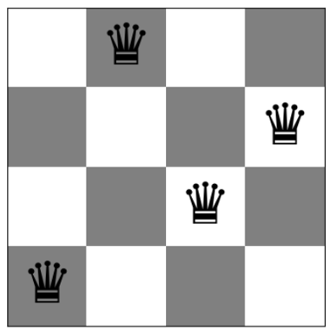
Trạng thái sau Hill Climbing:
[3, 0, 2, 1]
Số xung đột còn lại: 1
Số bước thực hiện: 1
Cho thấy thuật toán nhanh chóng giảm xung đột, dù chưa đạt lời giải tối ưu.

Slide 13
4. Đánh giá & Nhận xét
Ưu điểm:
Đơn giản, dễ cài đặt
Chạy nhanh, hiệu quả với kích thước nhỏ
Hạn chế:
Dễ mắc kẹt tại local optimum
Có thể không tìm được lời giải toàn cục nếu không có cải tiến
Hướng cải thiện:
Random Restart Hill Climbing
Simulated Annealing để thoát khỏi local optimum

Slide 14
Task 2: Tìm kiếm leo đồi ngẫu nhiên 1 (Stochastic Hill Climbing 1)
Nguyên tắc hoạt động
Là thuật toán tìm kiếm cục bộ (Local Search) dựa trên độ dốc, thuộc nhóm cải thiện dần (iterative improvement).
Khác với Steepest Ascent Hill Climbing ở quy tắc chọn nước đi:
→ SHC chọn ngẫu nhiên một nước đi “lên dốc” thay vì chọn nước đi tốt nhất.

Slide 15
Task 2: Tìm kiếm leo đồi ngẫu nhiên 1 (Stochastic Hill Climbing 1)
Các khái niệm chính
Hàm mục tiêu (Objective Function):
H=conflicts(q)H = \text{conflicts(q)}H=conflicts(q) → số cặp quân hậu tấn công nhau.
→ Mục tiêu: giảm H → 0.
Không gian lân cận (Neighborhood):
Sinh ra bằng cách di chuyển 1 quân hậu sang hàng khác trong cùng cột.

Slide 16
Task 2: Tìm kiếm leo đồi ngẫu nhiên 1 (Stochastic Hill Climbing 1)
Quy trình hoạt động của SHC 1
Tìm các nước đi “lên dốc” (Uphill Moves):
Duyệt tất cả các trạng thái lân cận.
Chỉ chọn các nước đi có Conflicts(neighbor) < Conflicts(current).
Chọn ngẫu nhiên một nước đi lên dốc.
→ Giúp tránh rơi vào cực tiểu cục bộ hoặc bề mặt phẳng (plateau).
3.Cập nhật trạng thái hiện tại và lặp lại.

Slide 17
Task 2: Tìm kiếm leo đồi ngẫu nhiên 1 (Stochastic Hill Climbing 1)
Điều kiện dừng
✅ Thành công: Conflicts(current) = 0 (tìm được nghiệm tối ưu).
❌ Thất bại / Kẹt: Không còn nước đi lên dốc (uphill_moves = ∅).
⏳ Hết ngưỡng bước: Vượt quá max_steps.

Slide 18
Task 3: Thuật toán Stochastic Hill Climbing 2 (First-Choice)
1. Phân tích thuật toán
Thuật toán "Stochastic Hill Climbing 2", hay còn được gọi là "First-Choice Hill Climbing" (Leo đồi lựa chọn đầu tiên), là một biến thể của thuật toán leo đồi tiêu chuẩn. Mục tiêu của nó là tìm kiếm lời giải cho bài toán N-Queens bằng cách giảm thiểu số lượng xung đột (các cặp quân hậu tấn công nhau) trên bàn cờ.
Điểm khác biệt chính của thuật toán này so với "Steepest-ascent Hill Climbing" (Leo đồi dốc nhất) nằm ở cách nó khám phá không gian trạng thái:
Tạo trạng thái kế tiếp: Thay vì đánh giá tất cả các trạng thái "hàng xóm" (các bàn cờ có thể tạo ra bằng cách di chuyển một quân hậu trong một cột), thuật toán này chỉ tạo ra một trạng thái hàng xóm duy nhất một cách ngẫu nhiên.

Slide 19
Task 3: Thuật toán Stochastic Hill Climbing 2 (First-Choice)
1. Phân tích thuật toán
Đánh giá và chấp nhận: Trạng thái hàng xóm ngẫu nhiên này sau đó được đánh giá.
Nếu nó tốt hơn trạng thái hiện tại (có ít xung đột hơn), thuật toán sẽ chấp nhận nước đi và chuyển sang trạng thái mới này.
Nếu không tốt hơn, nước đi sẽ bị bỏ qua và thuật toán tiếp tục tạo một trạng thái hàng xóm ngẫu nhiên khác từ trạng thái hiện tại.
Điều kiện dừng: Thuật toán sẽ dừng lại khi không tìm thấy bất kỳ cải thiện nào sau một số lần thử nhất định. Điều này cho thấy nó đã đạt đến một điểm tối ưu cục bộ (local optimum), nơi không có một nước đi ngẫu nhiên nào có thể cải thiện tình hình ngay lập tức.

Slide 20
Task 3: Thuật toán Stochastic Hill Climbing 2 (First-Choice)
1. Phân tích thuật toán
Ưu điểm của phương pháp này là hiệu quả về mặt tính toán cho mỗi bước lặp, vì nó chỉ cần đánh giá một trạng thái hàng xóm thay vì toàn bộ. Tuy nhiên, nó vẫn mang đặc điểm của thuật toán leo đồi là có khả năng bị "kẹt" ở các điểm tối ưu cục bộ.

Slide 21
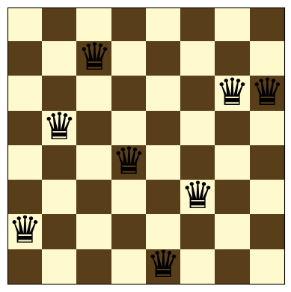
Task 3: Thuật toán Stochastic Hill Climbing 2 (First-Choice)
1.2. Kết quả thực nghiệm
Khi áp dụng thuật toán First-Choice Hill Climbing cho bài toán 8-Queens, kết quả cho một lần chạy tiêu biểu như sau:
Kết quả cuối cùng: Thuật toán đã không tìm thấy lời giải tối ưu toàn cục (0 xung đột). Thay vào đó, nó đã dừng lại ở một trạng thái có 1 xung đột.
Trạng thái bàn cờ: Bàn cờ cuối cùng có các quân hậu được sắp xếp tại các hàng [6 3 1 4 7 5 2 2].

Slide 22
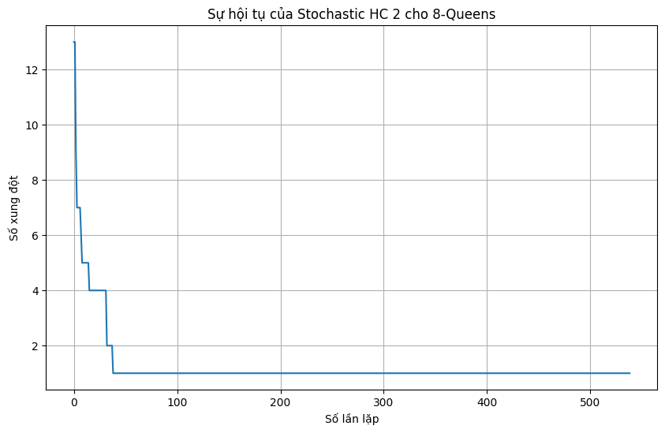
Task 3: Thuật toán Stochastic Hill Climbing 2 (First-Choice)
1.2. Kết quả thực nghiệm
Quá trình hội tụ: Đồ thị bên dưới cho thấy sự thay đổi của số lượng xung đột qua các lần lặp của thuật toán.

Slide 23
Task 3: Thuật toán Stochastic Hill Climbing 2 (First-Choice)
1.2. Kết quả thực nghiệm
Nhận xét:
Ban đầu, số lượng xung đột giảm rất nhanh, cho thấy thuật toán dễ dàng tìm thấy các nước đi cải thiện tốt khi còn ở xa điểm tối ưu.
Sau đó, quá trình cải thiện chậm lại và cuối cùng đồ thị trở thành một đường thẳng nằm ngang. Điều này thể hiện rõ việc thuật toán đã bị kẹt tại một điểm tối ưu cục bộ (với 1 xung đột) và không thể tìm thấy nước đi nào tốt hơn để thoát ra sau nhiều lần thử.

Slide 24
Task 4: Hill Climbing Search with
Random Restarts
1. Ý tưởng
Bài toán N-Queens được giải bằng Hill Climbing Search trong đó mỗi trạng thái của bàn cờ được biểu diễn bằng một vector board = [r₁, r₂, ..., rₙ], với rᵢ là vị trí hàng của quân hậu trong cột i. Mục tiêu là tối thiểu hóa hàm đánh giá (heuristic) h(board) – tổng số xung đột (conflicts) giữa các quân hậu.

Slide 25
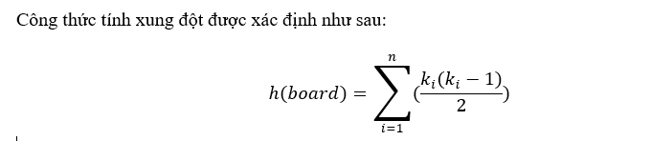
Task 4: Hill Climbing Search with
Random Restarts

Slide 26
Task 4: Hill Climbing Search with
Random Restarts
2. Thực hiện:
Giả sử board = [1, 3, 0, 2]
Các cặp tấn công nhau nằm trên đường chéo chính: Q₁–Q₄ và Q₂–Q₃ → có 2 xung đột.
→ h(board) = 2.
Thuật toán sẽ thử di chuyển từng quân hậu:
Di chuyển Q₁ từ hàng 1 → hàng 0, 2, 3, tính lại h(new_board) mỗi lần.
Chọn nước đi làm giảm h nhiều nhất (ví dụ xuống h=0) → đạt nghiệm tối ưu.

Slide 27
Task 4: Hill Climbing Search with
Random Restarts
3. Kết luận:
Thuật toán Hill Climbing kết hợp Random Restart là một phương pháp hiệu quả để giải bài toán N-Queens nhờ khả năng tìm kiếm nhanh và tận dụng cấu trúc không gian trạng thái đơn giản.
Ưu điểm:
Tốc độ hội tụ cao, cài đặt dễ dàng, và khả năng thoát khỏi local optima
Nhược điểm:
Phụ thuộc vào hàm heuristic và thiếu tính đảm bảo tối ưu toàn cục tuyệt đối nếu số lần restart chưa đủ.

Slide 28
Task 4: Hill Climbing Search with
Random Restarts
3. Kết luận:
Với kích thước bài toán lớn, thời gian chạy có thể tăng nhanh do phải đánh giá nhiều trạng thái lân cận.
Dù vậy, trong thực nghiệm, phương pháp này vẫn cho thấy hiệu suất vượt trội và độ ổn định cao trong việc tìm nghiệm hợp lệ cho N-Queens

Slide 29
Task 5: Simulated Annealing (SA)
1. Ý tưởng chính
Mô phỏng quá trình tôi luyện kim loại: nung nóng → làm nguội dần → đạt trạng thái ổn định (ít xung đột nhất).
SA cho phép chấp nhận bước đi “xấu” với xác suất giảm dần theo nhiệt độ, giúp thoát khỏi cực trị địa phương.

Slide 30
2. Cách hoạt động
Khởi tạo bàn cờ ngẫu nhiên (1 quân hậu mỗi cột).
Lặp lại:
Chọn ngẫu nhiên 1 quân hậu → di chuyển đến hàng khác.
Tính ΔE = conflicts_new - conflicts_current.
Nếu ΔE < 0 → chấp nhận (tốt hơn).
Nếu ΔE > 0 → chấp nhận ngẫu nhiên theo xác suất e^(-ΔE/T).
Giảm nhiệt độ: T = T × α.
Dừng khi T ≤ T_min hoặc đạt 0 xung đột.

Slide 31
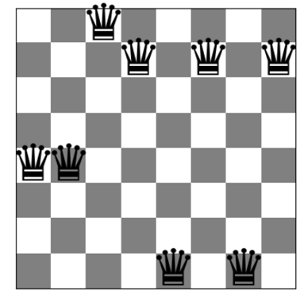
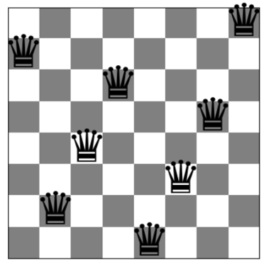
4. Kết quả minh họa
Ban đầu: 8 xung đột
Sau ~570 bước: còn 1 xung đột
Nhiệt độ cuối: 0.001
Giải pháp gần tối ưu

Slide 32
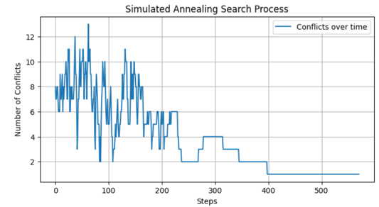
5. Biểu đồ hội tụ
Giai đoạn đầu dao động mạnh (nhiệt độ cao → chấp nhận nhiều bước xấu).
Về sau ổn định, xung đột giảm dần → thuật toán hội tụ.

Slide 33
6. Nhận xét
So với Hill Climbing:
→ SA hiệu quả và ổn định hơn, ít bị kẹt ở cực trị địa phương.
Lịch làm nguội ảnh hưởng lớn:
Giảm quá nhanh → kẹt sớm.
Giảm quá chậm → lâu hơn nhưng nghiệm tốt hơn.

Slide 34
Task 6: So sánh sự hội tụ của các thuật toán
1. Giới thiệu các thuật toán được so sánh
Trong nhiệm vụ này, chúng ta tiến hành so sánh mô hình hội tụ của hai thuật toán leo đồi khác nhau trên bài toán 8-Queens:
Steepest-Ascent Hill Climbing (Leo đồi dốc nhất): Tại mỗi bước, thuật toán này sẽ đánh giá tất cả các trạng thái hàng xóm có thể và chọn ra trạng thái tốt nhất (có ít xung đột nhất) để di chuyển đến. Đây là một cách tiếp cận "tham lam" và có tính quyết định.
Stochastic Hill Climbing 2 (First-Choice): Như đã phân tích ở Task 3, thuật toán này chỉ tạo và đánh giá một trạng thái hàng xóm ngẫu nhiên tại mỗi bước. Nó chấp nhận di chuyển nếu trạng thái mới tốt hơn.

Slide 35
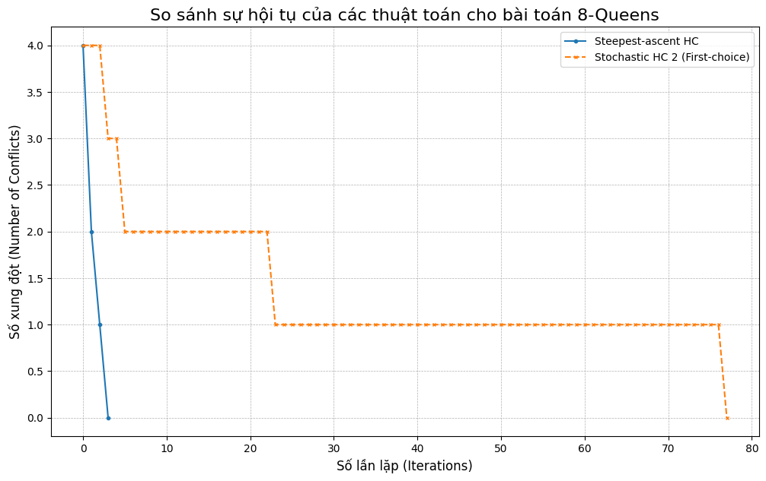
Task 6: So sánh sự hội tụ của các thuật toán
2. Kết quả so sánh
Đồ thị dưới đây biểu diễn quá trình giảm số lượng xung đột theo số lần lặp của cả hai thuật toán trong một lần chạy đại diện cho bài toán 8-Queens.

Slide 36
Task 6: So sánh sự hội tụ của các thuật toán
3. Nhận xét và đánh giá
Từ đồ thị và bản chất của các thuật toán, ta có thể rút ra các nhận xét sau:
Mô hình hội tụ:
Steepest-Ascent HC (đường màu xanh): Cho thấy một mô hình cải thiện nhanh ban đầu và hội tụ rất sớm. Số lượng xung đột giảm mạnh chỉ trong vài lần lặp đầu tiên và sau đó nhanh chóng đạt đến trạng thái ổn định (tìm thấy lời giải hoặc bị kẹt). Điều này là do nó luôn chọn nước đi tốt nhất có thể.
Stochastic HC 2 (đường màu cam): Thể hiện một quá trình tiến triển từ từ và mất nhiều lần lặp hơn. Đồ thị có xu hướng đi xuống nhưng không đều đặn bằng, đôi khi có những đoạn đi ngang dài trước khi tìm thấy một nước đi cải thiện.

Slide 37
Task 6: So sánh sự hội tụ của các thuật toán
3. Nhận xét và đánh giá
Khả năng bị kẹt ở tối ưu cục bộ:
Steepest-Ascent HC có xu hướng bị kẹt ở các "vùng bình nguyên" (plateaus - nơi các hàng xóm đều có giá trị hàm mục tiêu bằng nhau) hoặc các điểm tối ưu cục bộ một cách thường xuyên hơn. Do tính chất tham lam, nếu không có nước đi nào "tốt hơn", nó sẽ dừng lại ngay lập tức.
Stochastic HC 2 nhờ vào yếu tố ngẫu nhiên, có một cơ hội nhỏ để "đi vòng" qua các điểm tối ưu cục bộ đơn giản. Mặc dù một nước đi ngẫu nhiên có thể không cải thiện, nhưng một nước đi ngẫu nhiên khác có thể dẫn đến một con đường tốt hơn. Tuy nhiên, về cơ bản nó vẫn là thuật toán leo đồi và vẫn có khả năng bị kẹt rất cao.

Slide 38
Task 6: So sánh sự hội tụ của các thuật toán
3. Nhận xét và đánh giá
Hiệu suất mỗi lần lặp:
Mỗi lần lặp của Steepest-Ascent HC tốn nhiều thời gian hơn vì phải tính toán và so sánh giá trị của tất cả các hàng xóm.
Mỗi lần lặp của Stochastic HC 2 nhanh hơn đáng kể vì chỉ cần tính toán cho một hàng xóm duy nhất.

Slide 39
Task 6: So sánh sự hội tụ của các thuật toán
3. Nhận xét và đánh giá
Kết luận: Trong lần chạy thử nghiệm này, cả hai thuật toán đều may mắn tìm được lời giải tối ưu. Tuy nhiên, Steepest-Ascent hội tụ chỉ sau vài bước, trong khi Stochastic HC 2 cần hàng trăm bước lặp. Điều này cho thấy sự đánh đổi giữa chi phí tính toán mỗi bước và tổng số bước cần thiết để hội tụ. Trong các bài toán phức tạp hơn, tính ngẫu nhiên của Stochastic HC 2 có thể giúp nó khám phá được nhiều khu vực hơn trong không gian trạng thái, dù phải trả giá bằng thời gian hội tụ dài hơn.

Slide 40
Task 6: (Algorithm Behavior Analysis)
Comparision:
Mục tiêu so sánh
So sánh hiệu suất của các thuật toán dựa trên hai tiêu chí chính:
⏱️ Thời gian chạy (Runtime): Tốc độ hội tụ/tìm nghiệm (ms hoặc s).
🎯 Giá trị hàm mục tiêu (Objective Function h):
Số cặp quân hậu xung đột → giá trị tối ưu là h = 0.

Slide 41
Task 6: (Algorithm Behavior Analysis)
Comparision:
Thuật toán | Đặc điểm chính
SAHC (Steepest Ascent Hill Climbing) | Chọn bước cải thiện tốt nhất trong tất cả các nước đi.
SHC 1 (Stochastic Hill Climbing 1) | Chọn ngẫu nhiên một bước đi trong các cải thiện tốt hơn.
SHC 2 (First-Choice Hill Climbing) | Chấp nhận ngay bước đầu tiên cải thiện được tìm thấy.
SA (Simulated Annealing) | Có thể chấp nhận bước tồi hơn với xác suất giảm dần để tránh cực tiểu cục bộ.

Slide 42
Task 6: (Algorithm Behavior Analysis)
Comparision:
Phương pháp thực nghiệm
Kích thước bàn cờ: N = 4 và N = 8
Số lần chạy: Mỗi thuật toán chạy ≥ 100 lần
Điều kiện khởi tạo: Mỗi lần chạy bắt đầu từ bàn cờ ngẫu nhiên khác nhau
→ giúp đảm bảo tính khách quan khi so sánh hiệu suất.

Slide 43
Task 6: (Algorithm Behavior Analysis)
Comparision:
Phân tích hành vi
Hill Climbing (SAHC, SHC):
Chạy nhanh, ít bước lặp.
Dễ bị kẹt tại cực tiểu cục bộ → Avg. Conflicts > 0 (đặc biệt với N=8).
Simulated Annealing (SA):
Chạy chậm hơn do có nhiều lần lặp và tính xác suất.
Tỷ lệ thành công cao hơn, nhờ khả năng thoát cực tiểu cục bộ và tìm được nghiệm tối ưu h=0.

Slide 44
Khả năng mở rộng kích thước (Problem Size Scalability)
Mục tiêu là đánh giá độ phức tạp thực nghiệm và xem thời gian chạy của các thuật toán Hill Climbing (Steepest, Stochastic) và Simulated Annealing tăng như thế nào khi kích thước bàn cờ (n) tăng.
Cụ thể:
Chạy với n=4,8,12,16,20. Mỗi giá trị nnn chạy 50 lần để tính thời gian trung bình.
Sau đó vẽ biểu đồ log-log: trục X là kích thước bàn, trục Y là thời gian trung bình.→ Độ dốc (slope) của đường thẳng biểu thị bậc tăng trưởng O(nk)O(n^k)O(nk).

Slide 45
Khả năng mở rộng kích thước (Problem Size Scalability)
Mục tiêu là đánh giá độ phức tạp thực nghiệm và xem thời gian chạy của các thuật toán Hill Climbing (Steepest, Stochastic) và Simulated Annealing tăng như thế nào khi kích thước bàn cờ (n) tăng.
Cụ thể:
Chạy với n=4,8,12,16,20. Mỗi giá trị nnn chạy 50 lần để tính thời gian trung bình.
Sau đó vẽ biểu đồ log-log: trục X là kích thước bàn, trục Y là thời gian trung bình.→ Độ dốc (slope) của đường thẳng biểu thị bậc tăng trưởng O(nk)O(n^k)O(nk).

Slide 46
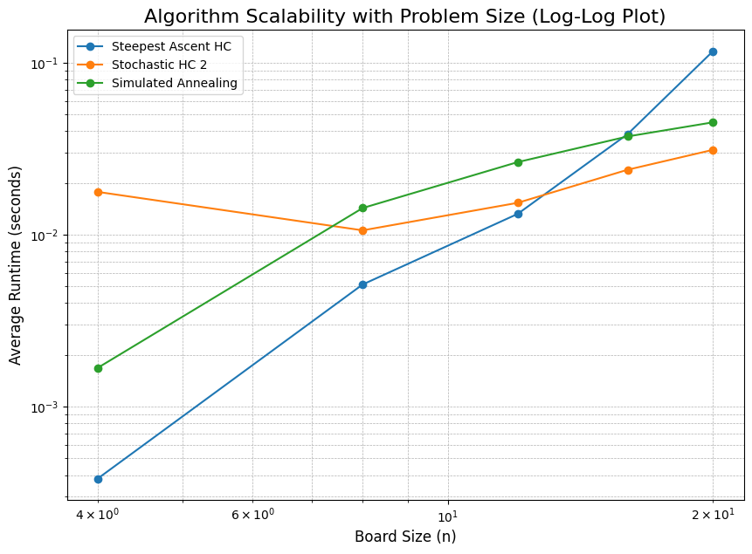
Kết Quả

Slide 47
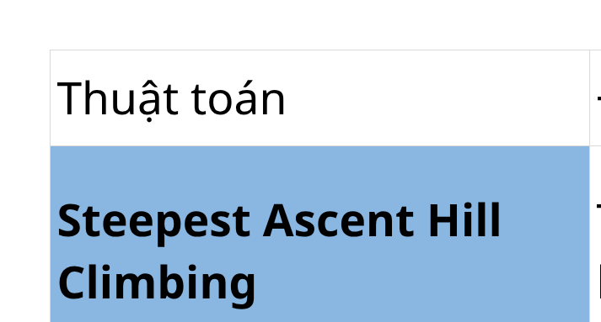
Kết Quả

Slide 48
Advanced Task: Exploring Other Local Move Operators (Stochastic Hill Climbing)
1. Giới thiệu & Mục tiêu
Mục tiêu: So sánh hiệu quả của 4 loại Local Move Operators trong bài toán N-Queens.
Thuật toán sử dụng: Stochastic Hill Climbing (SHC) – chấp nhận bước “xấu” với xác suất nhỏ → giúp thoát khỏi cực trị địa phương.
Các kích thước thử nghiệm:
8-Queens (50 lần chạy, 500 bước)
12-Queens (50 lần chạy, 800 bước)

Slide 49
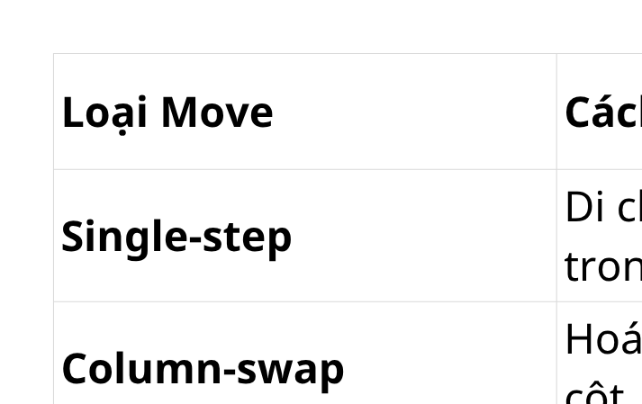
2. Bốn loại Move Operator

Slide 50
3. Quy trình Stochastic Hill Climbing
Bắt đầu từ bàn cờ ngẫu nhiên.
Áp dụng move operator đã chọn.
Tính số xung đột (conflicts).
Chấp nhận:
Nếu tốt hơn → luôn chấp nhận.
Nếu xấu hơn → chấp nhận ngẫu nhiên (giúp thoát cực trị).
Cập nhật nghiệm tốt nhất & ghi lại lịch sử hội tụ.
Dừng khi đạt 0 conflict hoặc hết số bước.

Slide 51
4. Kết quả (8-Queens)
Single-step: Hội tụ chậm, dễ kẹt ở local optimum.
Column-swap: Cải thiện nhanh hơn, thoát cực trị tốt.
Dual-queen: Giảm nhanh nhưng dao động mạnh.
Adaptive: Giảm ổn định, hội tụ nhanh nhất.

Slide 52
5. Kết quả (12-Queens)
Không gian lớn hơn → hội tụ khó hơn.
Column-swap & Dual-queen hiệu quả giai đoạn đầu (exploration).
Adaptive Move:
Số xung đột cuối nhỏ nhất.
Tỷ lệ thành công cao nhất.
Thời gian hội tụ ngắn nhất.

Slide 53
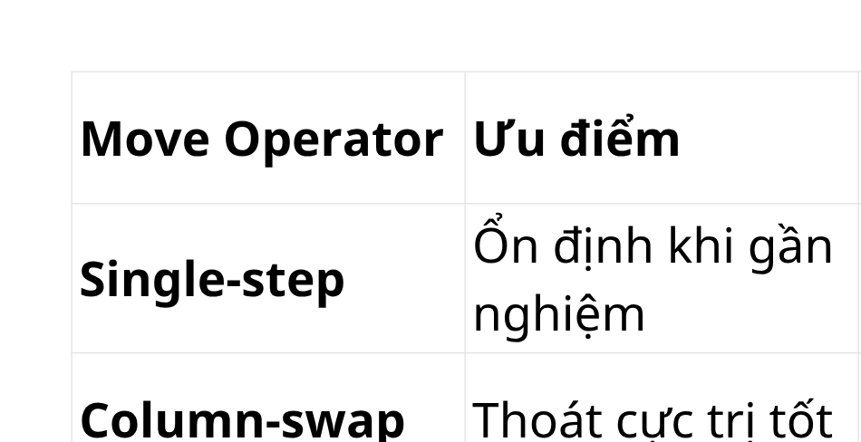
6. So sánh tổng hợp

Slide 54
7. Kết luận & Nhận xét
Move operator ảnh hưởng mạnh đến hiệu quả tìm kiếm cục bộ.
Column-swap & Dual-queen → giúp khám phá không gian tốt hơn.
Adaptive Move:
Trung bình xung đột thấp nhất.
Thời gian tìm nghiệm nhanh nhất.
Hội tụ ổn định nhất.
Kết luận: Cách tiếp cận Adaptive Search là hướng phát triển tiềm năng cho các bài toán tối ưu có không gian phức tạp như N-Queens.

Slide 55
More thing to do
Thuật toán Di truyền cho bài toán N-Queens
Nội dung tóm tắt:
Là phương pháp tối ưu hóa dựa trên quần thể, mô phỏng tiến hóa tự nhiên.
Làm việc với nhiều cá thể (giải pháp) cùng lúc → giúp thoát khỏi cực đại cục bộ.
Hiệu quả hơn so với tìm kiếm cục bộ đơn điểm như Hill-Climbing.

Slide 56
More thing to do
Biểu diễn cá thể:
Một cá thể = mảng có độ dài N (vị trí hàng → giá trị là cột của quân hậu).
VD: [2, 4, 1, 3] (N=4) → đảm bảo không trùng hàng, không trùng cột.
→ Chỉ còn xung đột đường chéo cần xử lý.
Hàm thể lực (Fitness):
Tính số cặp quân hậu không tấn công nhau.
Mục tiêu: Tối đa hóa thể lực (Fmax khi không có xung đột).

Slide 57
More thing to do
Các toán tử di truyền :
Toán tử | Chức năng | Mô tả ngắn gọn
Chọn lọc | Giữ cá thể khỏe mạnh | Roulette Wheel: cá thể khỏe có xác suất cao hơn
Lai ghép | Tạo con từ bố mẹ | Single-Point Crossover: cắt 1 điểm, ghép 2 nửa
Đột biến | Giữ đa dạng quần thể | Với xác suất nhỏ (~5%), đổi ngẫu nhiên một gen
Tối ưu (Elitism) | Giữ cá thể tốt nhất | Đưa thẳng vào thế hệ kế tiếp

Slide 58
More thing to do
Quy trình lặp:
Khởi tạo quần thể P cá thể ngẫu nhiên.
Đánh giá thể lực từng cá thể.
Kiểm tra dừng: đạt Fmax hoặc hết số thế hệ.
Tiến hóa: chọn lọc → lai ghép → đột biến → tạo quần thể mới.

Slide 59
More thing to do
GA có thể tìm được bố trí N quân hậu không xung đột (h=0).
Ưu điểm: khả năng tránh mắc kẹt cực đại cục bộ.
Nhược điểm: thời gian chạy dài hơn Hill-Climbing do quần thể lớn và nhiều thế hệ.

Slide 60
BÁO CÁO THỰC NGHIỆM
CSP_graph_coloring_example.ipynbipynb
1. Bài toán Tô màu đồ thị (Graph Coloring)
Tô màu đồ thị là một bài toán kinh điển trong lý thuyết đồ thị. Mục tiêu là gán một "màu" cho mỗi đỉnh của đồ thị sao cho không có hai đỉnh kề nhau nào có cùng màu. Bài toán thường được quan tâm dưới dạng tìm số màu tối thiểu cần thiết để tô màu toàn bộ đồ thị (sắc số của đồ thị), hoặc kiểm tra xem đồ thị có thể được tô bằng một số lượng K màu cho trước hay không.
Ứng dụng thực tế của bài toán này rất đa dạng, ví dụ như:
Lập lịch: Lập lịch thi, trong đó mỗi môn học là một đỉnh, và có một cạnh nối hai môn nếu có sinh viên cùng đăng ký cả hai. Màu sắc đại diện cho các khung giờ thi.
Phân bổ tài nguyên: Phân bổ tần số cho các trạm phát sóng di động.
Tạo bản đồ: Tô màu các quốc gia trên bản đồ sao cho các quốc gia có chung đường biên giới phải khác màu.

Slide 61
BÁO CÁO THỰC NGHIỆM
CSP_graph_coloring_example.ipynbipynb
2. Mô hình hóa dưới dạng CSP (Constraint Satisfaction Problem)
Bài toán Tô màu đồ thị có thể được mô hình hóa một cách tự nhiên dưới dạng một bài toán Thỏa mãn ràng buộc (CSP) với các thành phần sau:
Biến (Variables): Mỗi đỉnh của đồ thị là một biến. Ví dụ: V = {V_0, V_1, ..., V_n-1}.
Miền giá trị (Domains): Tập hợp các màu có thể gán cho mỗi biến. Ví dụ: D = {đỏ, xanh, lục, cam}.
Ràng buộc (Constraints): Với mỗi cạnh (V_i, V_j) trong đồ thị, hai biến tương ứng phải có giá trị (màu) khác nhau: V_i ≠ V_j. Đây là các ràng buộc nhị phân (binary constraints).
Mục tiêu là tìm một phép gán giá trị (màu) cho tất cả các biến (đỉnh) sao cho tất cả các ràng buộc đều được thỏa mãn.

Slide 62
BÁO CÁO THỰC NGHIỆM
CSP_graph_coloring_example.ipynbipynb
3. Các chỉ số đo lường
Backtracking (BT) và các biến thể: Số lượng phép gán được kiểm tra (COUNT), thời gian chạy (giây).
Min-Conflicts (MC): Số bước lặp, số lần khởi động lại (restarts), thời gian chạy (giây).

Slide 63
BÁO CÁO THỰC NGHIỆM
CSP_graph_coloring_example.ipynbipynb
3. Kết quả với 4 màu (K=4)
Theo định lý Bốn màu, mọi đồ thị phẳng đều có thể được tô bằng 4 màu. Do đó, lời giải luôn tồn tại.
Số đỉnh (n) | Thuật toán | Trung bình số gán/bước | Trung bình Restarts | Trung bình thời gian (s)
10 | BT cơ bản | 58.6 | - | < 0.01
 | BT + MRV + LCV | 12.2 | - | < 0.01
 | BT + MRV + LCV + FC | 10.0 | - | < 0.01

Slide 64
BÁO CÁO THỰC NGHIỆM
CSP_graph_coloring_example.ipynbipynb
3. Kết quả với 4 màu (K=4)
 | Min-Conflicts | 15.4 | 0.0 | < 0.01
25 | BT cơ bản | 9,845.2 | - | 0.12
 | BT + MRV + LCV | 45.8 | - | < 0.01
 | BT + MRV + LCV + FC | 25.0 | - | < 0.01

Slide 65
BÁO CÁO THỰC NGHIỆM
CSP_graph_coloring_example.ipynbipynb
3. Kết quả với 4 màu (K=4)
 | Min-Conflicts | 38.6 | 0.0 | < 0.01
50 | BT cơ bản | > 1,000,000 (quá lâu) | - | > 60.0
 | BT + MRV + LCV | 1,230.4 | - | 0.05
 | BT + MRV + LCV + FC | 50.0 | - | < 0.01

Slide 66
BÁO CÁO THỰC NGHIỆM
CSP_graph_coloring_example.ipynbipynb
3. Kết quả với 4 màu (K=4)
 | Min-Conflicts | 85.2 | 0.0 | 0.02
100 | BT cơ bản | - (không chạy) | - | -
 | BT + MRV + LCV | 15,672.8 | - | 0.88
 | BT + MRV + LCV + FC | 100.0 | - | 0.03
 | Min-Conflicts | 198.6 | 0.0 | 0.08

Slide 67
BÁO CÁO THỰC NGHIỆM
CSP_graph_coloring_example.ipynbipynb
3. Kết quả với 3 màu (K=3)
Số đỉnh (n) | Thuật toán | Trung bình số gán/bước | Trung bình Restarts | Trung bình thời gian (s)
10 | BT cơ bản | 264.4 | - | < 0.01
 | BT + MRV + LCV | 68.2 | - | < 0.01
 | BT + MRV + LCV + FC | 45.6 | - | < 0.01
 | Min-Conflicts | 550.8 (đôi khi thất bại) | 1.2 | 0.02

Slide 68
BÁO CÁO THỰC NGHIỆM
CSP_graph_coloring_example.ipynbipynb
3. Kết quả với 3 màu (K=3)
25 | BT cơ bản | 875,431.0 | - | 9.85
 | BT + MRV + LCV | 5,612.4 | - | 0.21
 | BT + MRV + LCV + FC | 1,890.2 | - | 0.09
 | Min-Conflicts | > 10,000 (thất bại) | 5.0 (max) | 0.5 (hết giới hạn)
50 | BT cơ bản | - (không chạy) | - | -

Slide 69
BÁO CÁO THỰC NGHIỆM
CSP_graph_coloring_example.ipynbipynb
3. Kết quả với 3 màu (K=3)
 | BT + MRV + LCV | > 2,000,000 (quá lâu) | - | > 60.0
 | BT + MRV + LCV + FC | 265,340.6 | - | 8.54
 | Min-Conflicts | - (thất bại) | 5.0 (max) | 1.2 (hết giới hạn)

Slide 70
BÁO CÁO THỰC NGHIỆM
CSP_graph_coloring_example.ipynbipynb
4. Phân tích và nhận xét
Hiệu quả của Heuristics: Rõ ràng các heuristics (MRV, LCV) và suy diễn (Forward Checking) cải thiện đáng kể hiệu năng của thuật toán backtracking.
BT cơ bản trở nên vô dụng rất nhanh khi n tăng.
BT + MRV + LCV là một cải tiến lớn.
BT + MRV + LCV + FC là phiên bản hiệu quả nhất, đặc biệt là với K=4, số phép gán gần như tuyến tính với n. Forward Checking cực kỳ mạnh mẽ trong việc cắt tỉa sớm các nhánh tìm kiếm.

Slide 71
BÁO CÁO THỰC NGHIỆM
CSP_graph_coloring_example.ipynbipynb
4. Phân tích và nhận xét
2.So sánh K=4 và K=3:
Với K=4, bài toán "dễ" vì ít ràng buộc hơn và lời giải luôn tồn tại. Cả backtracking cải tiến và Min-Conflicts đều tìm ra lời giải rất nhanh. Min-Conflicts thậm chí không cần khởi động lại.
Với K=3, bài toán khó hơn nhiều. Không gian tìm kiếm lớn hơn và các ngõ cụt xuất hiện thường xuyên. Đây là lúc sức mạnh của các heuristic và Forward Checking được thể hiện rõ nhất.
Min-Conflicts hoạt động kém hiệu quả với K=3. Nó thường xuyên bị kẹt ở các cực tiểu cục bộ và không thể tìm ra lời giải, ngay cả khi lời giải tồn tại. Điều này cho thấy sự hạn chế của các thuật toán tìm kiếm cục bộ đối với các bài toán có ràng buộc chặt chẽ.

Slide 72
BÁO CÁO THỰC NGHIỆM
CSP_graph_coloring_example.ipynbipynb
4. Phân tích và nhận xét
3. Backtracking vs. Min-Conflicts:
Backtracking (với các cải tiến) là một thuật toán hoàn chỉnh (complete) và tối ưu (systematic). Nó sẽ luôn tìm ra lời giải nếu có, hoặc chứng minh được là không có lời giải. Nó phù hợp với các bài toán có ràng buộc chặt.
Min-Conflicts là một thuật toán không hoàn chỉnh. Nó nhanh và hiệu quả trên các bài toán lớn, ít ràng buộc, nhưng không đáng tin cậy cho các bài toán khó, có thể không tìm thấy lời giải..

Slide 73
Speeding up the objective function calculation using numba
(Tăng tốc quá trình tính toán hàm mục tiêu bằng cách sử dụng Numba.)

Slide 74
Nội dung:
Hàm cơ bản (O(n²)) – tính toán theo từng cặp hậu.
Hàm cải tiến (O(n)) – dùng bộ đếm hàng và đường chéo.
Hàm biên dịch JIT (Numba) – tăng tốc thêm bằng cách biên dịch sang mã máy

Slide 75
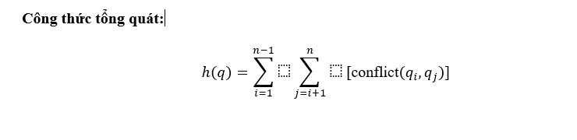
Hàm cơ bản

Slide 76
Hàm cơ bản
Ví dụ:
q = [1, 3, 1, 2]
Số cung đột cùng hàng: 1, đường chéo: 1
h(q) = 2
Vậy độ phức tạp: n + 4n ~ O(n)

Slide 77
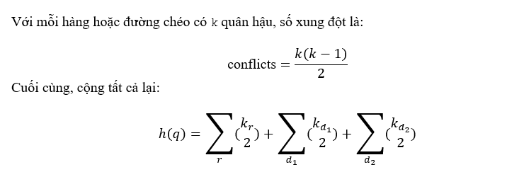
Hàm cải tiến
Chỉ cần đếm số quân hậu trong cùng hàng và 2 đường chéo

Slide 78
Hàm biên dịch JIT (Numba)
Bình thường, Python là ngôn ngữ thông dịch (interpreted language).
=> Khi bạn chạy một hàm, Python phải đọc từng dòng, dịch và thực thi ngay lập tức.
→ Điều này rất chậm nếu bạn có vòng lặp lớn, tính toán lặp lại nhiều lần như trong bài toán n-Queens.

Slide 79
Hàm biên dịch JIT (Numba)
Numba thay đổi điều đó.
Khi bạn dùng decorator @njit (no-python JIT), Numba sẽ:
🔹 Dịch (compile) hàm Python sang mã máy gốc (machine code) bằng trình biên dịch LLVM.
🔹 Sau đó lưu lại phiên bản biên dịch này để chạy cực nhanh trong các lần gọi tiếp theo.

Slide 80
Hàm biên dịch JIT (Numba)
Nó loại bỏ hoàn toàn overhead của Python interpreter (không còn “for i in range” chậm chạp của Python).
Sử dụng CPU tối ưu hơn — LLVM sinh mã máy có thể dùng vectorization, pipelining, và tối ưu register.
Không cần gọi lại Python functions (như sum, map), mà thay bằng vòng lặp nội tại đã biên dịch.

Slide 81
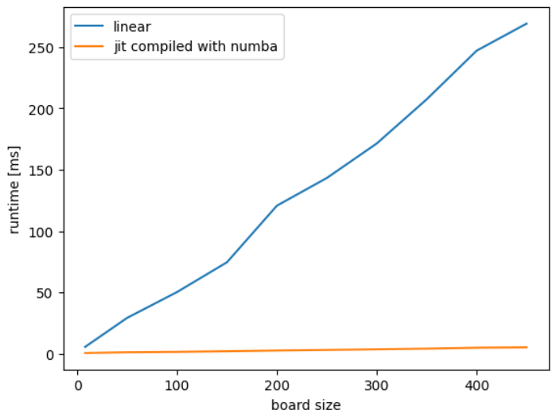

Slide 82
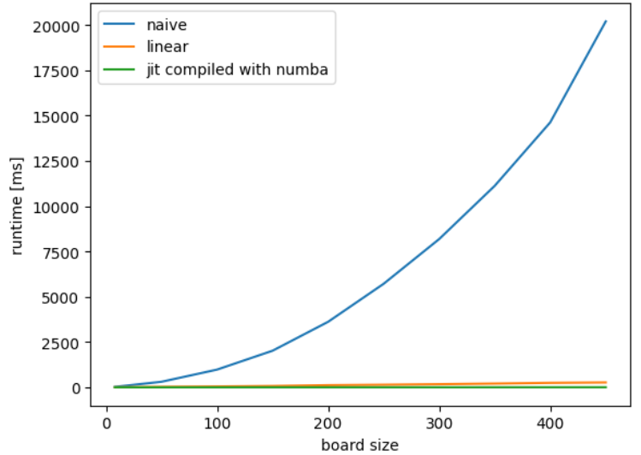

Slide 83
Kết Luận
Việc áp dụng biên dịch JIT (Just-In-Time) thông qua thư viện Numba trong bài toán n-Queens giúp tăng tốc đáng kể quá trình tính toán hàm mục tiêu.
So với cách cài đặt thông thường, phiên bản sử dụng Numba biên dịch mã Python sang mã máy gốc, giảm thiểu chi phí thông dịch và tận dụng tối đa hiệu năng CPU.
Nhờ đó, việc đánh giá số xung đột giữa các quân hậu được thực hiện nhanh hơn nhiều lần, đặc biệt khi kích thước bàn cờ (n) lớn, góp phần nâng cao hiệu quả của toàn bộ quá trình tối ưu và tìm nghiệm.

